Slide 1
Los cuidados que el hombre comenzó ahora, para cuidar el medio ambiente que antes no se hacia.
Guía 11 semana 11 Historia. Kinder A y B
¿Qué será?

Slide 2
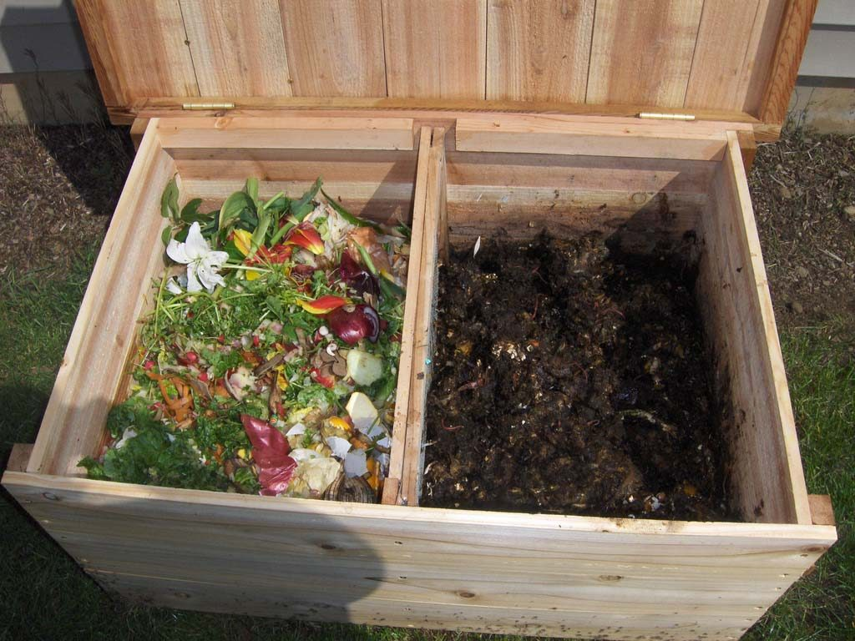
Inicio:La adulta muestra la imagen y hace las siguientes preguntas al niño(a)¿Cómo se llama lo que ves?, ¿Para qué crees que servirá? Y ¿qué es lo que tiene adentro?, Se les comenta que se llama “Vermicompostera” , ¿quieres conocer lo que tiene?, ¡continuemos.!

Slide 3
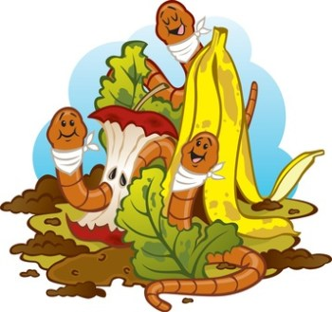
Desarrollo: Se invita a mirar la imagen y leer la información.
1)Lo que ves, se llama vermicompostera.
2) Se usa para disminuir la basura del planeta y convertirla en abono para las plantas y la tierra.
3) Es una medida de reciclaje para cuidar el medio ambiente y es usada hace muchos años.
4)Para crear una, se necesitan cascaras de plátano , huevo , lombrices., entre otros.
Te invito a ver más de cerca como se ve.

Slide 4
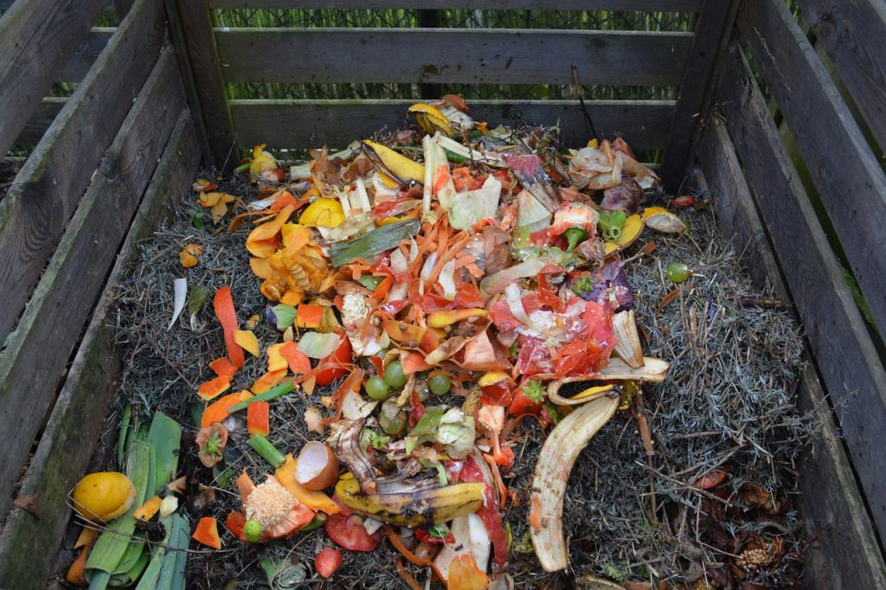
Como pueden ver, ahí hay cascaras y restos de frutas, verduras y hojas secas.

Slide 5
Aquí en esta imagen, pueden ver que hay lombrices, estas lombrices son las trabajan comiéndose el desecho llamado orgánico para convertirlo en tierra de humus a través de su caca.

Slide 6
Lo que ves, es la tierra de humus que la lombriz a producido a través de su caca..

Slide 7
Y por último, la tierra de humus es utilizada como abono para crear nuestro propio huerto plantando distintas semillas como por ejemplo: lechuga, tomate y cilantro.
Es por esto, la importancia de recordar las costumbres de años pasados, para cuidar el medio ambiente y en este caso aprovechar para cultivar sus propios alimentos.

Slide 8
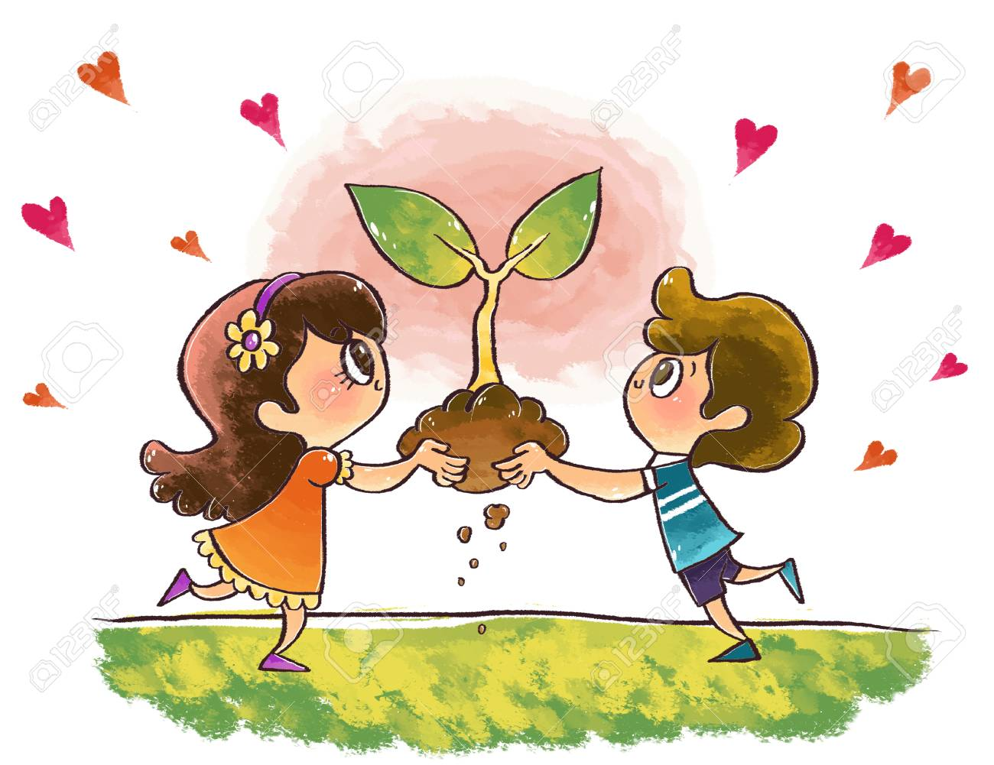
Cierre: ¿Qué te pareció esta forma de cuidar el medio ambiente?.
Ahora te invito a responder las siguientes preguntas en la guía 11 de historia.

Slide 9
¿Qué aprendimos hoy?
Antes no se usaban las cascaras de las frutas y verduras y el planeta estaba mas contaminado.
A través de la vermicompostera se cuida el medio ambiente porque se vuelve a usar y no a botar..
Se vuelve a utilizar las cascaras de frutas, verduras y hojas secas..
Cuidamos el medio ambiente.
¿aprendiste?
¡Te felicito!

